Slide 1
Update Trimestral Fundos PPR
julho 2021

Slide 2
Índice
Evolução Mercados Financeiros
Fundos BKGA – Alocação de Ativos e Desempenho
Visão de Mercado e Posicionamento BKGA
Principais Riscos
1
2
3
4

Slide 3
Evolução Mercados Financeiros
1.

Slide 4
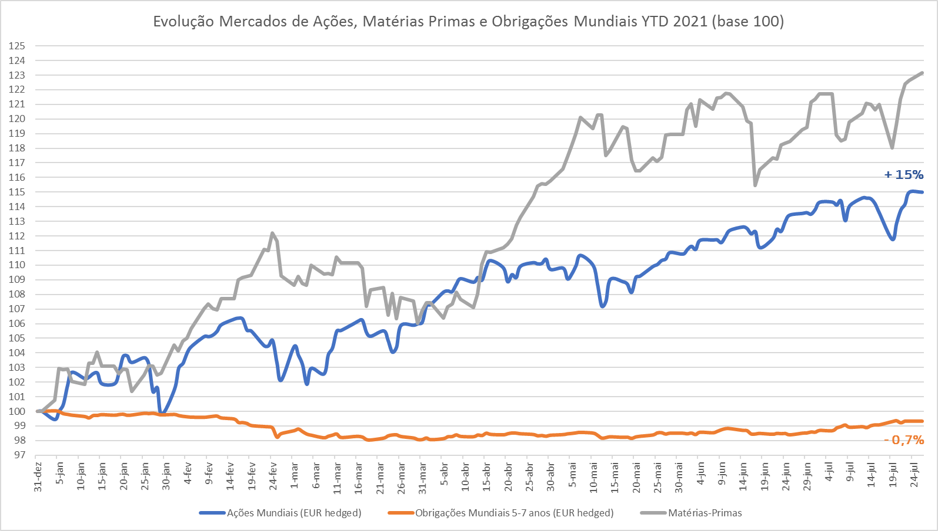
2021 até agora…
+ 23%
Fonte: Bloomberg. Dados a 26/07/2021.

Slide 5
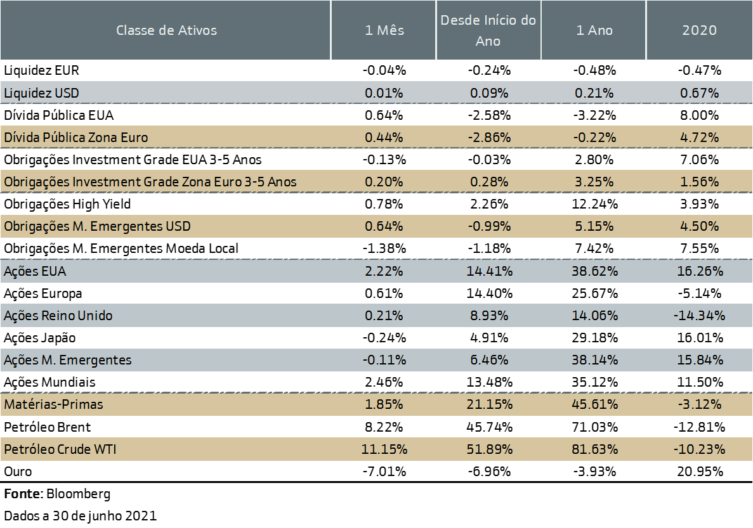
Evolução Índices de Mercado

Slide 6
Fundos BKGA – Alocação de Ativos e
Análise de Desempenho
2.

Slide 7
Gama Fundos PPR BKGA PT
Ações 75%
Elevado
Ações 50%
Ações 25%
Obrigações
Retorno Potencial
Rendimento
Liquidez
Dívida Pública
Obrigações Investment Grade
Obrigações High Yield e de Mercados Emergentes
Ações de Mercados Desenvolvidos
Ações de Mercados Emergentes
Reduzido
Risco
Elevado
Nota: Exemplo meramente ilustrativo. As alocações dos fundos podem diferir das apresentadas no gráfico em resultado da gestão ativa implementada. Quanto maior o montante investido em ações, mais elevado o potencial de retorno, mas também maior o risco de perda de capital.

Slide 8
Alocação de Ativos Fundos PPR
Fonte: BKGA. Dados a 30/06/2021.

Slide 9
Desempenho em 2021
Bankinter Rendimento
Fonte: BKGA PT. Dados a 30/06/2021.

Slide 10
Desempenho em 2021
Bankinter Obrigações
Fonte: BKGA PT. Dados a 30/06/2021.

Slide 11
Desempenho em 2021
Bankinter 25
Fonte: BKGA PT. Dados a 30/06/2021.

Slide 12
Desempenho em 2021
Bankinter 50
Fonte: BKGA PT. Dados a 30/06/2021.

Slide 13
Desempenho em 2021
Bankinter 75
Fonte: BKGA PT. Dados a 30/06/2021.

Slide 14
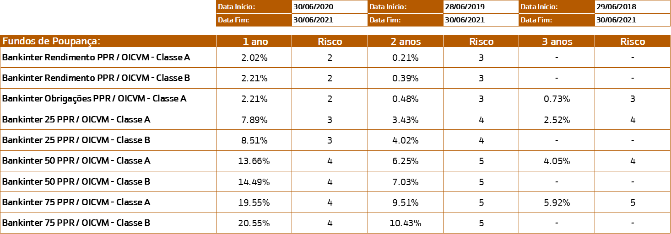
Desempenho Períodos Anuais
Notas:
(1) As taxas de rentabilidade e risco são calculadas nos termos do Regulamento da CMVM nº 2/2015 e não incluem comissões de subscrição e resgate. Para os períodos superiores a 12 meses as taxas de rentabilidade só seriam obtidas se o investimento no fundo fosse efetuado durante a totalidade do período de referência. As rentabilidades divulgadas representam dados passados, não constituindo garantia de rentabilidade futura.
(2) A volatilidade é uma medida aproximada do risco de variação de preço do fundo em torno do seu rendimento esperado e é calculada através do desvio-padrão anualizado das rentabilidades semanais do fundo durante os períodos indicados.
(3) Os valores divulgados têm implícita a fiscalidade eventualmente suportado pelo organismo de investimento coletivo, impendendo sobre o investidor a obrigação de qualquer outro pagamento a título de imposto sobre o rendimento.
(4) Quando o fundo ainda não tenha um período de referência de 12 meses é divulgada a rentabilidade efetiva do fundo, tomando por base um período de referencia mínima de 3 meses ou que respeitem as rentabilidades deste o inicio do ano civil (ytd).
(5) O investimento em qualquer um destes organismos de investimento coletivo pode implicar a perda do capital investido. O Prospeto e as Informações Fundamentais destinadas aos Investidores (IFI) dos fundos acima mencionados estão disponíveis nas agências do Bankinter S.A. - Sucursal em Portugal, bem como na sede da Sociedade Gestora: Bankinter Gestión de Activos, SGIIC, S.A. – Sucursal Em Portugal.

Slide 15
Visão de Mercado e Posicionamento BKGA
3.

Slide 16
A nossa Visão: mais do mesmo…ainda!
Forte Crescimento Lucros Empresas
Bancos Centrais e Governos “all in”
Taxas de Juro reais negativas
Ações (+), Obrigações (-)

Slide 17
Posicionamento Geral
Classe de Activos | Posicionamento Atual
Liquidez |  | Subexposição | -
Dívida Pública |  | Forte Subexposição | -
Obrigações Investment Grade |  | Neutral | -
Obrigações High Yield |  | Sobre-exposição | -
Ações EUA |  | Sobre-exposição
Ações Europa (ex-Reino Unido) |  | Sobre-exposição
Ações Reino Unido |  | Sobre-exposição
Ações Japão |  | Neutral
Ações Mercados Emergentes |  | Neutral
Índice | Diferença | Alocação
Fonte: BKGA. Dados a 30/06/2021.

Slide 18
Ideias Chave a Reter
1ºS 2021: Ações sobem, obrigações caem…os nossos fundos perfilados ganham dinheiro!
Continuamos a ver mais potencial de rendibilidade nos mercados de ações no segundo semestre de 2021!
Invistam…e permaneçam Investidos!

Slide 19
Principais Riscos
4.

Slide 20
Principais Riscos
Chamamos a atenção dos investidores para o facto de nem o capital investido, nem o rendimento decorrente dos instrumentos financeiros em que os Fundos PPR investem, estarem garantidos. O valor da carteira de investimentos está sujeito a flutuações, tanto pode subir como descer, e poderá perder dinheiro. Os principais riscos associados a este investimento são:
Risco de Mercado: Possibilidade de variação positiva ou negativa do valor, ou cotação, dos ativos transacionados em mercados financeiros.
Risco de Crédito: Possibilidade de um devedor não pagar ao credor o capital que deve, incluindo os juros.
Risco de Liquidez: Possibilidade de não conseguir vender determinado ativo, por inexistência de compradores, ou de sofrer uma penalização excessiva, face ao justo valor, numa transação de venda, num mercado onde existam poucos compradores.
Risco Cambial: Possibilidade de variação positiva ou negativa do valor dos ativos detidos e denominados em moeda estrangeira, por variação das taxas de câmbio.
Risco de Taxa de Juro: Possibilidade de variação positiva ou negativa de um ativo, motivada por uma variação das taxas de juro de mercado.

Slide 21
Aviso Legal
Este documento constitui uma ação publicitária aos Fundos de Investimento geridos pela Bankinter Gestión de Activos, SGIIC, S.A. - Sucursal em Portugal (“BKGA”) e não contém toda a informação relevante para a tomada de uma decisão de investimento. Os dados apresentados referem-se ao passado e não constituem um indicador confiável dos resultados futuros. No caso das rendibilidades anualizadas que tenham por base um período de referência superior a 1 ano informa-se que tal rendibilidade apenas seria obtida se o investimento fosse efetuado durante a totalidade do período de referência. As rendibilidades apresentadas têm implícita a fiscalidade eventualmente suportada pelo fundo impendendo sobre o investidor a obrigação de qualquer outro pagamento a titulo de imposto sobre o rendimento, aquando do resgate.
O investimento em fundos de investimento não dispensa a consulta dos prospetos e das Informações Fundamentais destinadas aos Investidores, aprovados nos termos legais e que se encontram disponíveis, em língua portuguesa, em qualquer agência do Bankinter S.A. - Sucursal em Portugal, entidade comercializadora e em www.cmvm.pt. O investidor deverá estar ciente que sempre que os investimentos sejam efetuados em moeda estrangeira, os ganhos podem aumentar ou diminuir como consequência de oscilações cambiais assim como, deverá ter presente que o tratamento fiscal especifico depende das circunstancias especiais de cada cliente e está sujeito a alterações. A BKGA é uma Sucursal da Bankinter Gestión de Activos, S.A., SGIIC, com sede na Praça Marquês de Pombal, nº13, 1º piso, 1250-162 lisboa, que tem como atividade principal a administração e gestão de organismos de investimento coletivo.
O Banco e a Gestora (adiante “Entidades”) seguem uma política de integração dos riscos de sustentabilidade no processo de seleção de investimentos e de tomada de decisões e têm presente que os riscos de sustentabilidade podem afetar a oferta e procura de instrumentos financeiros, produtos e serviços com um impacto potencial na sua valorização e rendibilidade. Deste modo, os investimentos que apresentem um maior risco de sustentabilidade podem gerar uma diminuição do preço dos ativos subjacentes e, como tal, afetar o valor da carteira. Ainda assim, as Entidades consideram que os riscos de sustentabilidade podem não ser significativos na rentabilidade de algumas carteiras devido à classe de ativos em que investem, ao prazo dos investimentos, à elevada diversificação das suas carteiras ou ao próprio objetivo de sustentabilidade que perseguem. De referir, contudo, que estas Carteiras não promovem características ambientais e / ou sociais nem perseguem um objetivo sustentável e por essa razão os investimentos subjacentes não têm em conta os critérios da União Europeia para as atividades económicas meio ambientais.
Os Fundos da BKGA são comercializados pelo Bankinter S.A, através da sua Sucursal em Portugal. O Bankinter S.A. é uma entidade autorizada e regulada pelo Mecanismo Único de Supervisão (MUS) liderado pelo Banco Central Europeu (BCE), supervisionada pela Comissão do Mercado de Valores Mobiliários (CMVM) enquanto Sucursal em Portugal e pela Comissão Nacional do Mercado de Valores (CNMV) pela sede em Espanha e um membro do Sistema de Garantia de Depósitos, instituído em Espanha, gerido pelo Fundo de Garantia de Depósitos de Entidades de Crédito e sob supervisão do Banco de Espanha.
707 50 50 50
bankinter.pt

